Slide 1
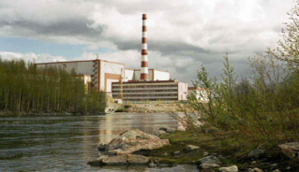
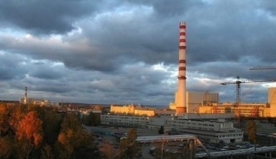
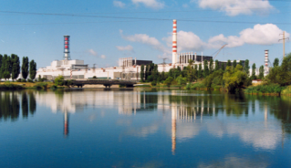
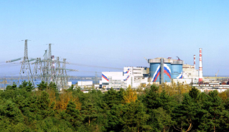

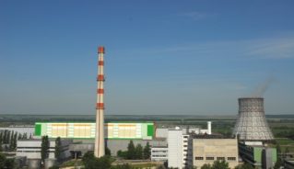
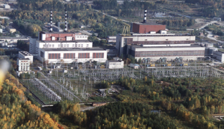
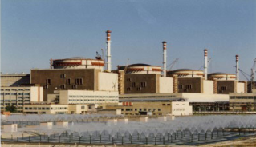
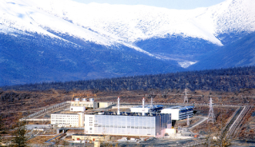

Создание отраслевых и локальных информационных систем ВЭ ЯРОО Госкорпорации «Росатом»
VII Международный Форум «АтомЭко 2013»
31.10.2013, Москва, Форум Холл
Докладчик: Шкарин А.В.

Slide 2
Содержание
1
Результаты создания информационных баз данных вывода из эксплуатации ЯРОО за период 2007-2013 гг., перспективы развития
2
Создание и применение Системы управления выводом из эксплуатации ОАО «Концерн Росэнергоатом»
3
Корпоративный уровень отраслевой информационной системы вывода из эксплуатации ЯРОО Госкорпорации «Росатом»

Slide 3
Результаты создания информационных
баз данных вывода из эксплуатации ЯРОО за период 2007-2013 гг., перспективы развития

Slide 4
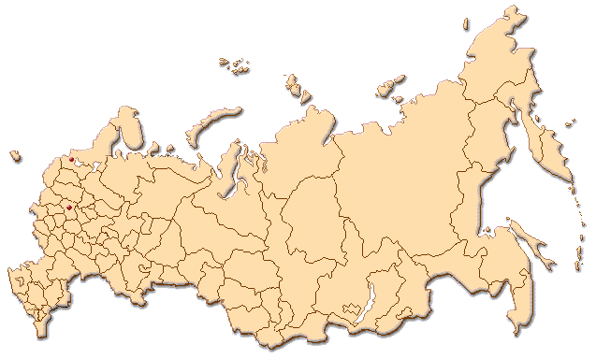
  Необходимость создания ИС БДВЭ
Цветовая легенда:
Блок АЭС эксплуатируется в пределах проектного срока службы
Блок АЭС эксплуатируется в рамках продленного срока службы
ПУГР/блок АЭС окончательно остановлен
Ситуация по состоянию на 2013 год:
БилАЭС
КолАЭС
ЛАЭС
САЭС
КАЭС
КуАЭС
НвАЭС
ФГУП ПО «МАЯК»
РостовскаяАЭС
Балаковская АЭС
БелАЭС
ОАО «СХК»
ФГУП «ГХК»
Notes:
Информационная модель обеспечивает:
1.Разработку спецификации и радиационных характеристик оборудования и трубопроводов в составе:
систем технологических трубопроводов и оборудования;
систем вентиляции и отопления;
систем водопровода и канализации.
2. Расчет объемов РАО с учетом морфологии и категории активности оборудования и трубопроводов всех вышеперечисленных систем.
3. Расчет дезактивации поверхностей оборудования и трубопроводов всех вышеперечисленных систем.

Slide 5
  Необходимость создания ИС БДВЭ
Цветовая легенда:
Блок АЭС эксплуатируется в пределах проектного срока службы
Блок АЭС эксплуатируется в рамках продленного срока службы
ПУГР/блок АЭС окончательно остановлен
Ситуация по состоянию на 2020 год:
БилАЭС
КолАЭС
ЛАЭС
САЭС
КАЭС
КуАЭС
НвАЭС
ФГУП ПО «МАЯК»
РостовскаяАЭС
Балаковская АЭС
БелАЭС
ОАО «СХК»
ФГУП «ГХК»
Notes:
Информационная модель обеспечивает:
1.Разработку спецификации и радиационных характеристик оборудования и трубопроводов в составе:
систем технологических трубопроводов и оборудования;
систем вентиляции и отопления;
систем водопровода и канализации.
2. Расчет объемов РАО с учетом морфологии и категории активности оборудования и трубопроводов всех вышеперечисленных систем.
3. Расчет дезактивации поверхностей оборудования и трубопроводов всех вышеперечисленных систем.

Slide 6

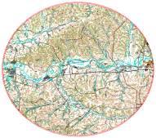
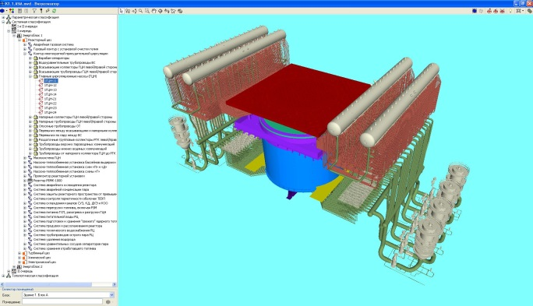
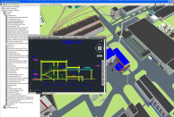
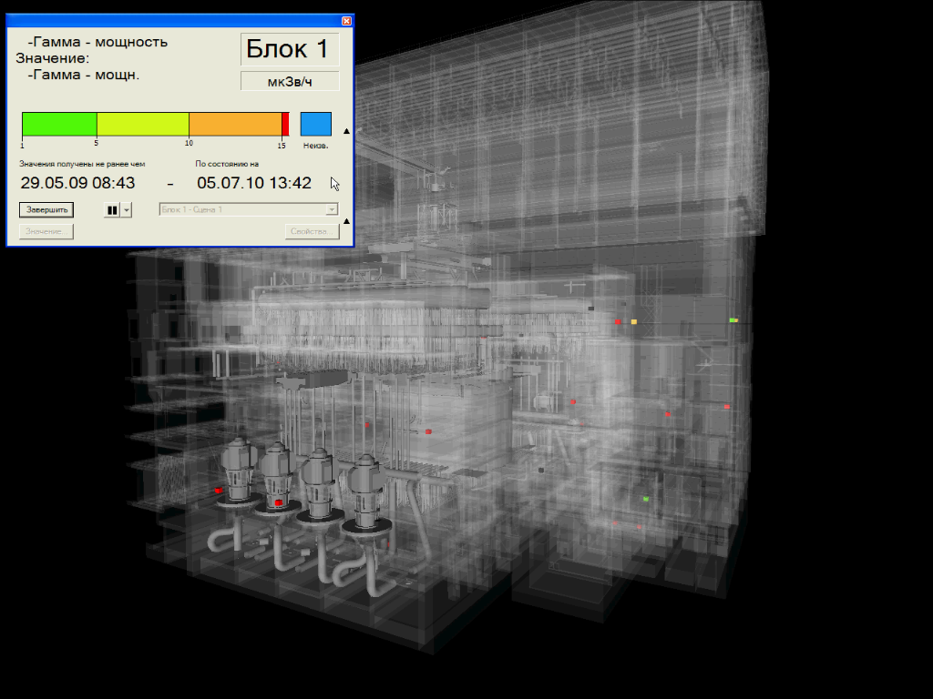
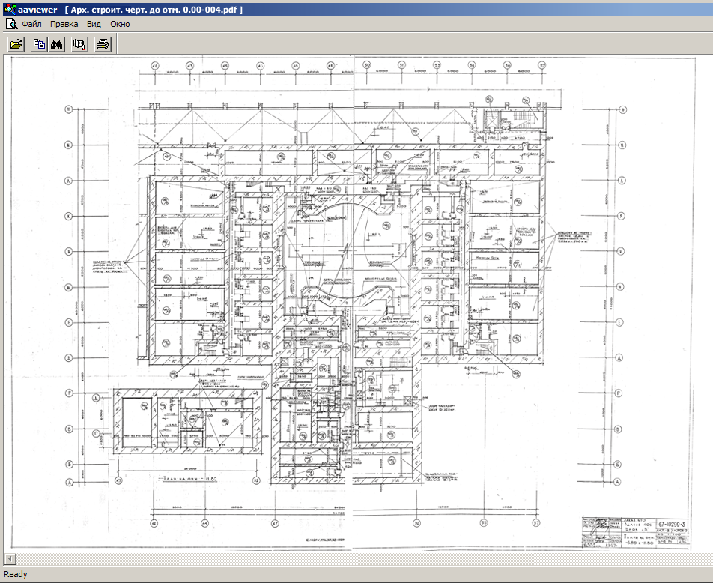

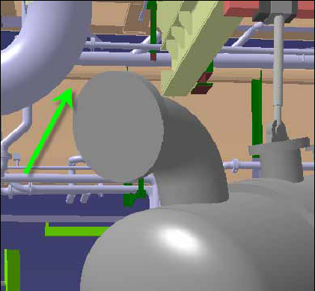
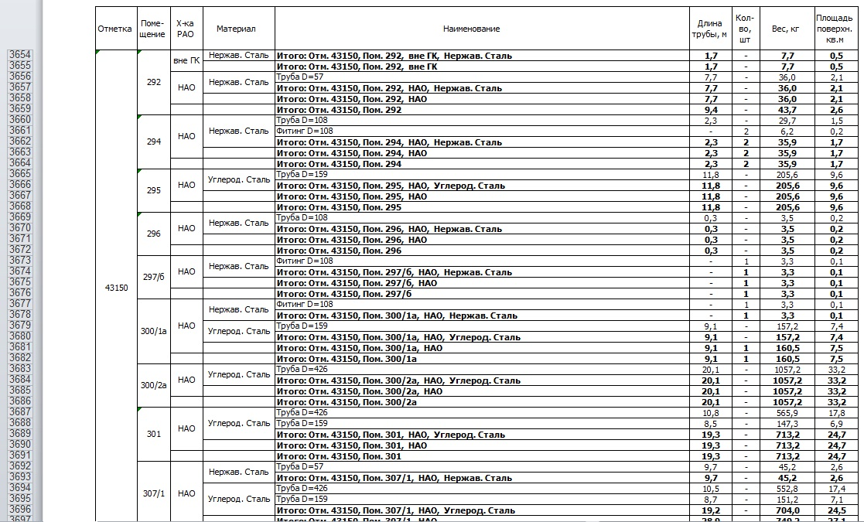
  Задачи ИС БДВЭ
Учет и систематизация документации
Сбор информации о прилегающей территории
Организация визуального доступа к данным
Сбор и визуализация данных радиационного мониторинга
Генерация чертежей в принятом на АЭС формате
Разработка планов производства работ
Имитационное моделирование опасных работ
Расчет объемов демонтажа
Расчет объемов дезактивации
Расчет объемов образующихся РАО
Notes:
Информационная модель обеспечивает:
1.Разработку спецификации и радиационных характеристик оборудования и трубопроводов в составе:
систем технологических трубопроводов и оборудования;
систем вентиляции и отопления;
систем водопровода и канализации.
2. Расчет объемов РАО с учетом морфологии и категории активности оборудования и трубопроводов всех вышеперечисленных систем.
3. Расчет дезактивации поверхностей оборудования и трубопроводов всех вышеперечисленных систем.

Slide 7
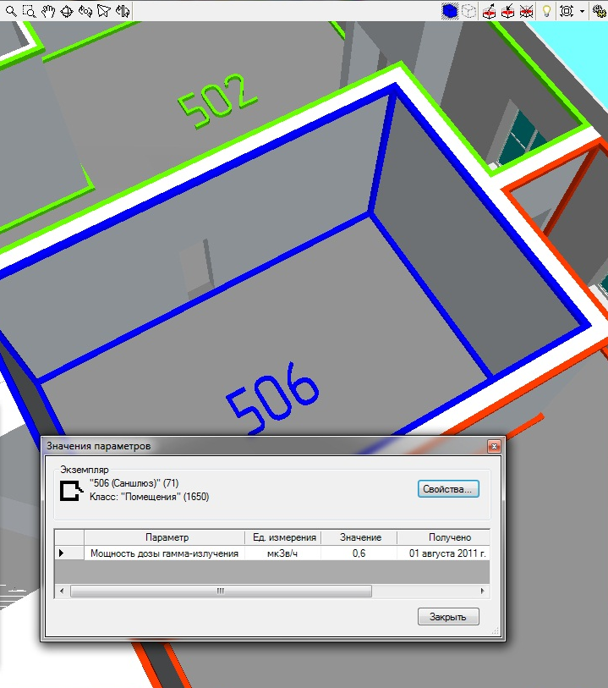
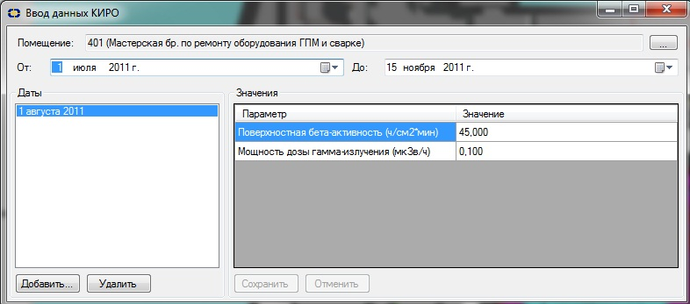
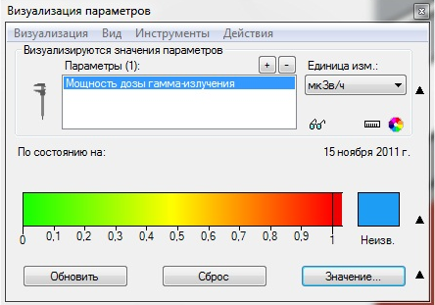
  Учет данных КИРО
Notes:
Информационная модель обеспечивает:
1.Разработку спецификации и радиационных характеристик оборудования и трубопроводов в составе:
систем технологических трубопроводов и оборудования;
систем вентиляции и отопления;
систем водопровода и канализации.
2. Расчет объемов РАО с учетом морфологии и категории активности оборудования и трубопроводов всех вышеперечисленных систем.
3. Расчет дезактивации поверхностей оборудования и трубопроводов всех вышеперечисленных систем.

Slide 8
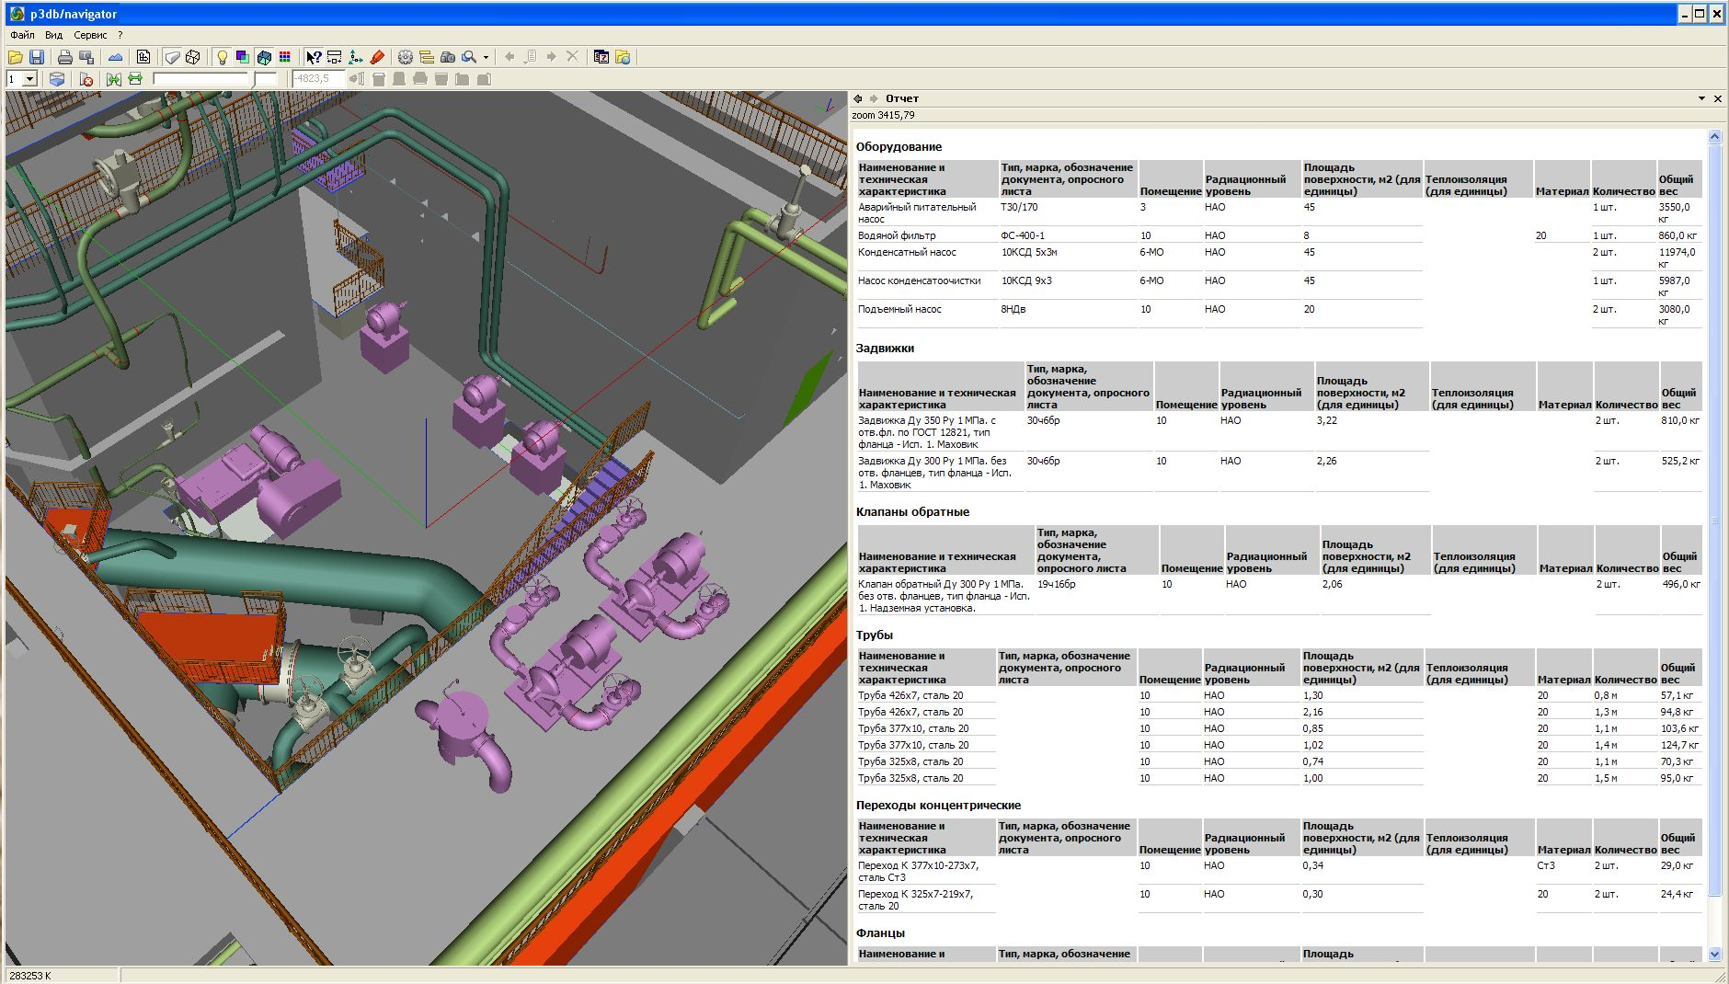
  Генерация спецификаций
Notes:
Информационная модель обеспечивает:
1.Разработку спецификации и радиационных характеристик оборудования и трубопроводов в составе:
систем технологических трубопроводов и оборудования;
систем вентиляции и отопления;
систем водопровода и канализации.
2. Расчет объемов РАО с учетом морфологии и категории активности оборудования и трубопроводов всех вышеперечисленных систем.
3. Расчет дезактивации поверхностей оборудования и трубопроводов всех вышеперечисленных систем.

Slide 9
  Калькуляция образующихся РАО
Notes:
Информационная модель обеспечивает:
1.Разработку спецификации и радиационных характеристик оборудования и трубопроводов в составе:
систем технологических трубопроводов и оборудования;
систем вентиляции и отопления;
систем водопровода и канализации.
2. Расчет объемов РАО с учетом морфологии и категории активности оборудования и трубопроводов всех вышеперечисленных систем.
3. Расчет дезактивации поверхностей оборудования и трубопроводов всех вышеперечисленных систем.

Slide 10
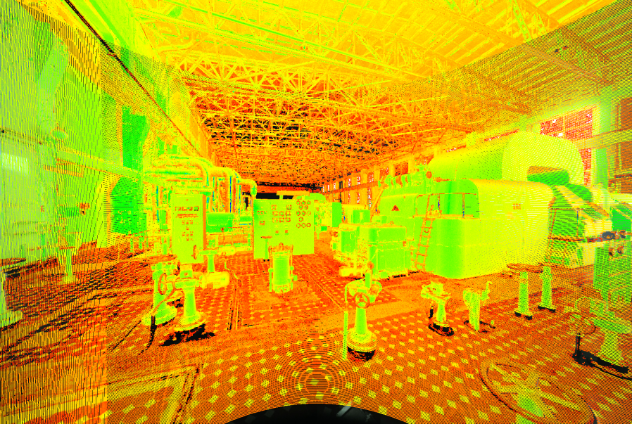
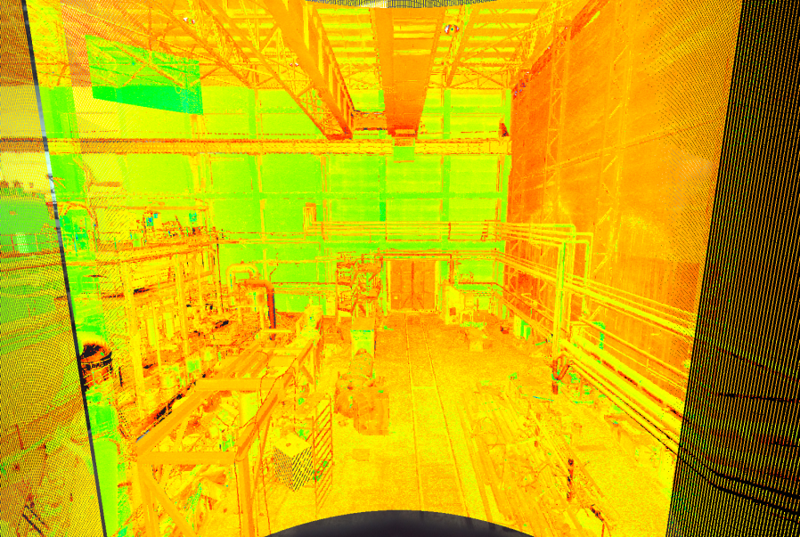
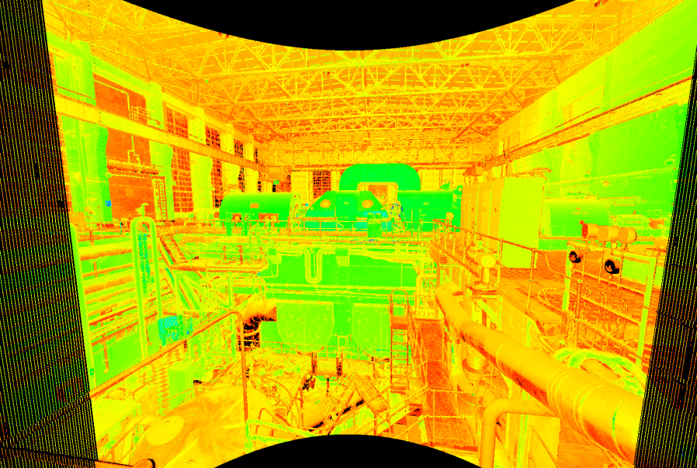
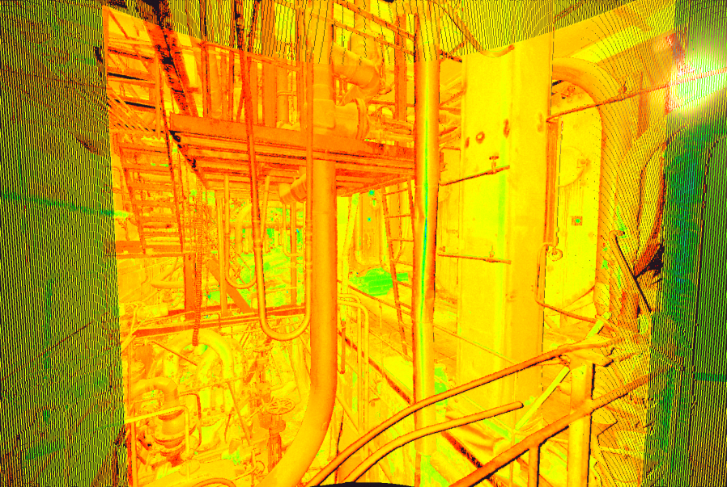
Получение исполнительной модели машзала. Лазерное сканирование.

Slide 11
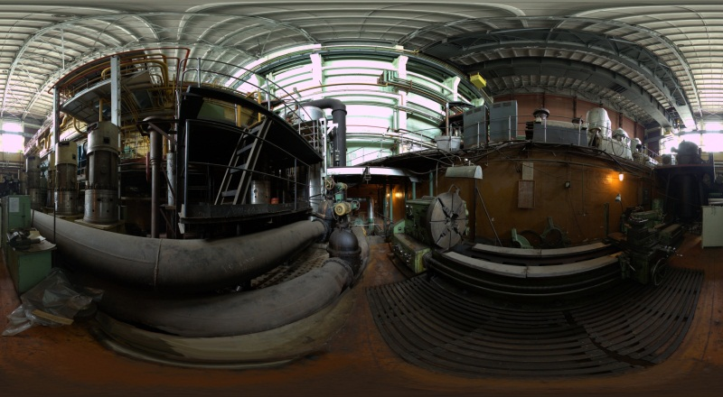
Получение исполнительной модели машзала. Сферическое фотографирование

Slide 12
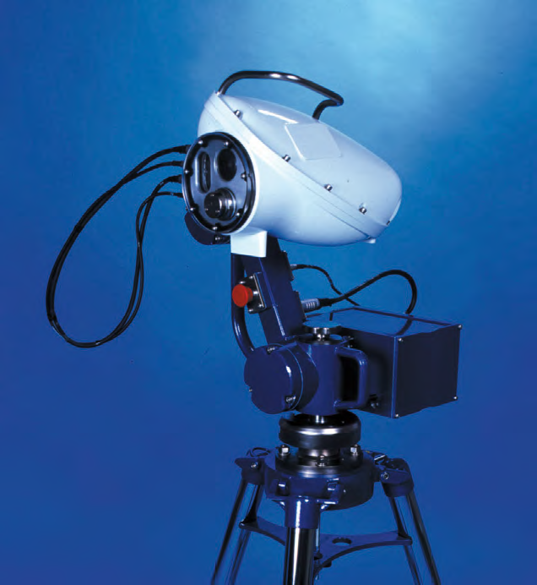
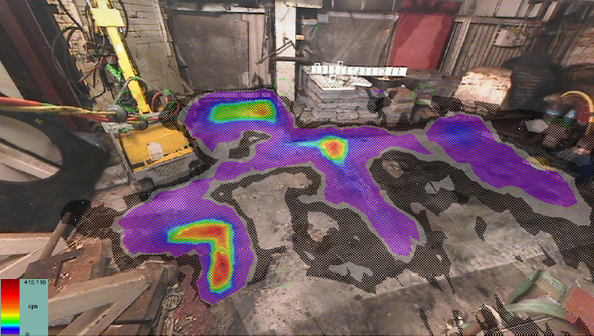
Гамма-съемка

Slide 13
Создание и применение Системы управления выводом из эксплуатации энергоблоков АЭС
ОАО «Концерн Росэнергоатом»

Slide 14
СПУВЭ: общие сведения
Название системы | Система планирования и управления подготовкой к ВЭ и ВЭ (СПУВЭ)
Назначение системы | Информационная поддержка процессов формирования и корректировки детализованной программы мероприятий по выводу из эксплуатации (ДПМ ВЭ); Реализация единого интерфейса для доступа к данным о выводе из эксплуатации ЯРОО; Создание и ведение архива документации по выводу из эксплуатации.
Заказчик | филиал ОАО «Концерн Росэнергоатом» Технологический филиал
Разработчик | ЗАО «НЕОЛАНТ»

Slide 15
СПУВЭ: основные функции
Учет оснований для выполнения мероприятий по ВЭ.
Учет мероприятий по ВЭ с привязкой к основаниям для их выполнения.
Формирование, просмотр планов-графиков подготовки к ВЭ и ВЭ и учет их выполнения на основе сведений о выполнении мероприятий
Ведение архива документов и обеспечение возможности их привязки к объектам системы (основаниям, мероприятиям, ЯРОО). Поиск документов.
Формирование ДПМ ВЭ определенного года и контроль состояния ДПМ ВЭ (формируется, утверждена, выполнена корректировка).

Slide 16
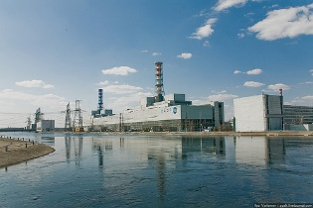
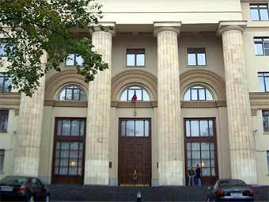
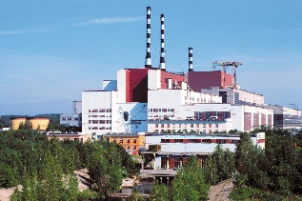
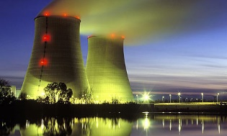
СПУВЭ: пользователи
Пользователи филиалов
Пользователи
обслуживающей организации
Пользователи
Центрального аппарата
Ввод данных и документов
Техническая поддержка
Управление мероприятиями
Формирование ДПМ ВЭ
Получение данных о состоянии
мероприятий
Заявки на мероприятия
Работа с документами

Slide 17
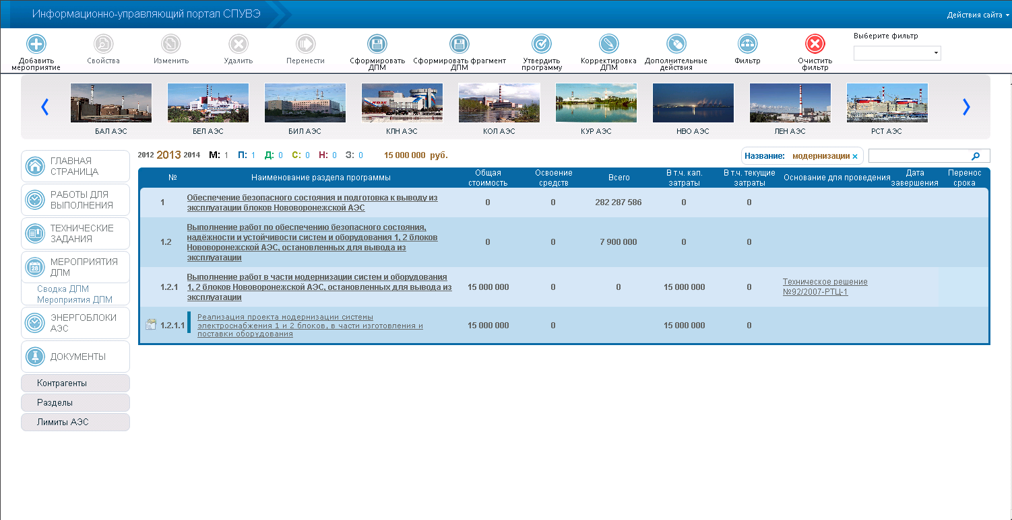
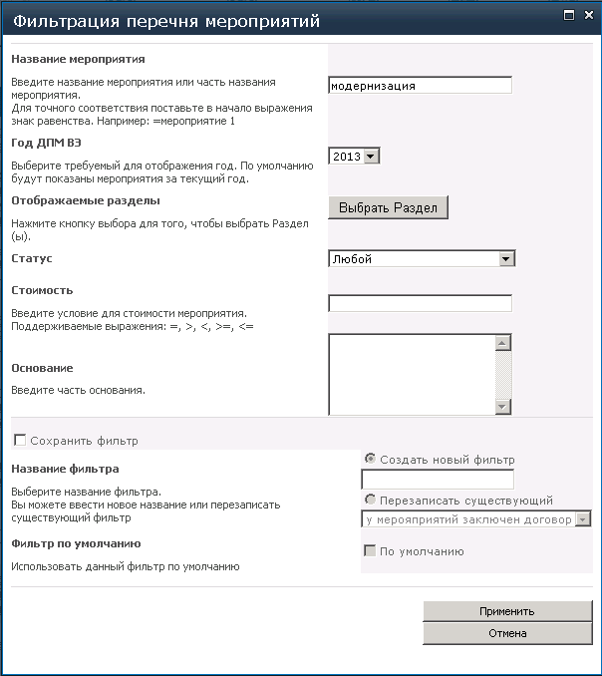
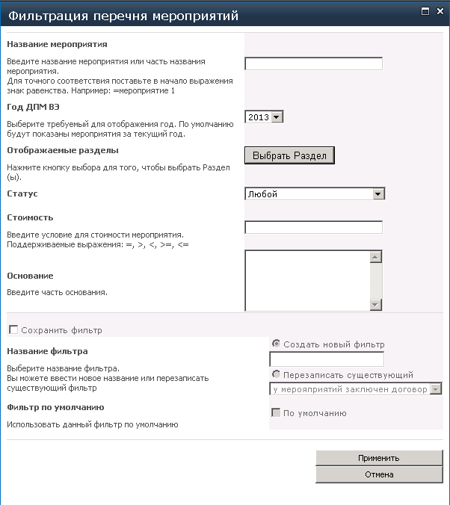
СПУВЭ: интерфейс – мероприятия
Быстрый фильтр по АЭС
Фильтрация и поиск мероприятий
Возможность просмотра связанного основания
Индикаторы выполнения мероприятий

Slide 18
СПУВЭ: временные характеристики
2013:
Разработка.
Развертывание.
Первоначальное наполнение данными.
Опытно-промышленная эксплуатация.
2014:
Ввод в промышленную эксплуатацию.
Наполнение данными.
Доработка.
Привлечение пользователей филиалов - АЭС.

Slide 19
Корпоративный уровень отраслевой информационной системы вывода из эксплуатации ЯРОО Госкорпорации «Росатом»

Slide 20
Создание корпоративного уровня ОИС ВЭ ЯРОО
Наименование проекта: Создание корпоративного уровня отраслевой информационной системы по выводу из эксплуатации ядерных и радиационно-опасных объектов (ОИС ВЭ ЯРОО).
Код проекта: P-BS1-1
Цели проекта:
Повышение качества планирования и контроля реализуемых проектов по ВЭ ЯРОО и РЗТ.
Повышение эффективности деятельности Госкорпорации «Росатом» в области ВЭ.
Обеспечение информационной основы для принятия стратегических решений по ВЭ.
Организационные рамки: Управление по выводу из эксплуатации ЯРОО Госкорпорации «Росатом».
Общие сроки реализации проекта: 25.05.2011 - 25.12.2014
Исполнитель работ по Проекту: ЗАО «НЕОЛАНТ»
20

Slide 21
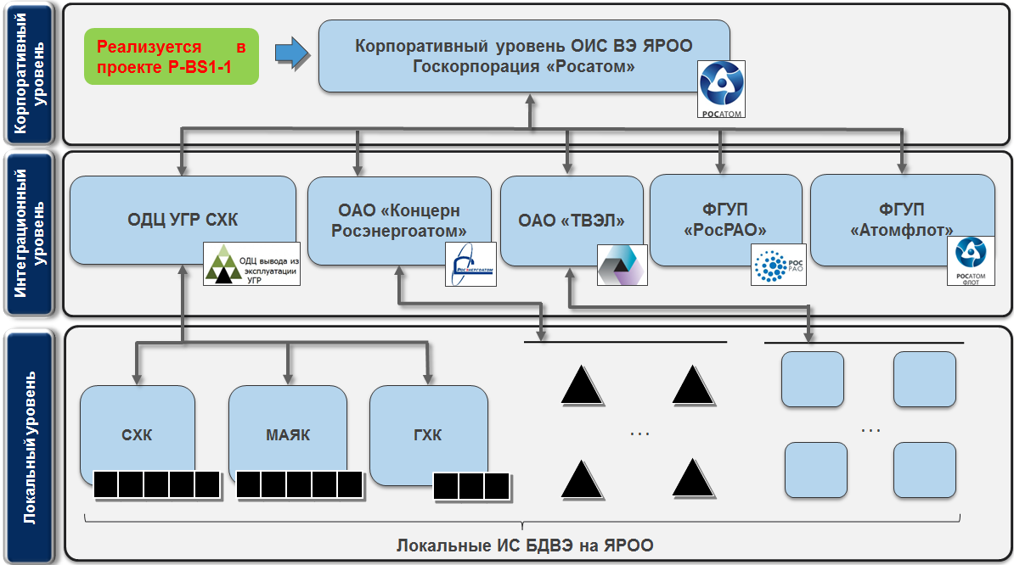
Создание корпоративного уровня ОИС ВЭ ЯРОО
21

Slide 22
Уровни ОИС ВЭ ЯРОО
Согласно Концепции ОИС ВЭ ЯРОО (2009 г.) в качестве уровней ОИС ВЭ ЯРОО предполагаются:
− Корпоративный уровень, функционирующий в интересах структурных подразделений Госкорпорации «Росатом», являющихся заказчиками и участниками организации работ по выводу из эксплуатации и осуществляющих контроль и надзор за реализацией данных работ.
− Интеграционный уровень, на котором происходит аккумулирование инженерной и технологической информации по основным аспектам вывода из эксплуатации однотипных групп объектов. Предполагается внедрение ИС Интеграционного уровня в организациях – Управляющих компаниях Дивизионов и центрах консолидации компетенций по выводу однотипных объектов (ОАО «ОДЦ УГР», филиал ОАО «Концерн Росэнергоатом» «ОДИЦ»).
− Локальный уровень, предназначенный для организации непосредственного информационного обеспечения планирования, проектирования и реализации инженерно-технических и иных работ по выводу из эксплуатации конечных ЯРОО.
22

Slide 23
Структурная схема КУ ОИС ВЭ ЯРОО
23

Slide 24
Функциональность подсистем КУ ОИС ВЭ ЯРОО (1/3)
Название подсистемы | Описание Функциональности подсистемы | Назначение подсистемы
Объектовый банк данных ВЭ ЯРОО | Подсистема реализует функциональность по накоплению и предоставлению сведений об объектах предметной области ВЭ, включая: реестр ЯРОО и загрязненных территорий с сопутствующей инженерно-технической информацией, реестр государственных контрактов на реализацию мероприятий по ВЭ; реестр мероприятий ФЦП ЯРБ; общероссийские классификаторы и прочую нормативно-справочную информацию и пр. | Является базовой подсистемой – содержит все реестры, справочники и классификаторы предметной области ВЭ ЯРОО. Решает задачу сохранения и накопления критичных данных по ВЭ ЯРОО. Формирует основу для организации единого информационного пространства в области ВЭ ЯРОО.
Планирование и контроль ВЭ ЯРОО | Подсистема реализует функциональность по: вариантному планированию стратегических программ в области ВЭ ЯРОО на основе ранжирования проектов ВЭ ЯРОО; формированию, сценарному моделированию и корректировке стратегического плана ВЭ ЯРОО; формированию предложений для мероприятий ФЦП ЯРБ. | Обеспечивает информационную поддержку процесса принятия управленческих решений по ВЭ ЯРОО. Обеспечивает планирование, формирование и контроль исполнения стратегических программ в области ВЭ ЯРОО.
24

Slide 25
Функциональность подсистем КУ ОИС ВЭ ЯРОО (2/3)
Название подсистемы | Описание Функциональности подсистемы | Назначение подсистемы
Электронный документооборот и архив ВЭ ЯРОО | Подсистема реализует функциональность по организации электронного документооборота Заказчика, образующегося в ходе взаимодействия с эксплуатирующими организациями, организациями-исполнителями по проектам ВЭ, прочими организациями атомной отрасли. | Предназначена для формирования электронного архива документов по проектам ВЭ ЯРОО и РЗТ. Обеспечивает быстрый доступ пользователей Системы к документам с помощью классификаторов, библиотек, поиска (по атрибутивному составу и облаку меток).
Оценка стоимости ВЭ ЯРОО | Подсистема реализует функциональность по предоставлению информации о стоимости выполненных мероприятий по ВЭ в различных разрезах и выполнения оценки стоимости (обязательств) ВЭ на основе использования методик расчёта стоимости или сравнения с аналогами. | Обеспечивает предварительную оценку стоимости проектов ВЭ ЯРОО и РЗТ на ранних этапах планирования при формировании стратегических программ ВЭ ЯРОО.
База данных технологий ВЭ ЯРОО | Подсистема предназначена для накопления информации о специализированных технологиях по ВЭ ЯРОО в части способов, норм и стоимости применения, а также местам внедрения и использования данных технологий. | Обеспечивает возможность сравнения и определения наиболее оптимальной технологии для проведения конкретных работ по ВЭ ЯРОО.
25

Slide 26
Функциональность подсистем КУ ОИС ВЭ ЯРОО (3/3)
Название подсистемы | Описание Функциональности подсистемы | Назначение подсистемы
Геоинформационное представление данных ВЭ ЯРОО | Подсистема реализует функциональность по представлению тематических карт для отображения информации о ЯРОО, зоне наблюдения и санитарно-защитной зоне ЯРОО, населенных пунктов, расположенных вблизи размещения ЯРОО, просмотра схемы площадки размещения ЯРОО и пр. | Обеспечивает информационную поддержку процесса принятия управленческих решений по ВЭ ЯРОО. Обеспечивает формирование аналитических отчетов с применением ГИС-анализа.
Экспертно-информационный портал | Подсистема реализует функциональность по: информационному обеспечению участников сферы ВЭ ЯРОО – организаций поставщиков и потребителей услуг, экспертного сообщества, прочих заинтересованных лиц в области ВЭ ЯРОО. публикации информации о специализированных технологиях, хранящихся в подсистеме БДТ ВЭ ЯРОО. | Предназначения для формирования общедоступного ресурса для накопления и использования знаний о предметной области ВЭ ЯРОО и РЗТ и информации о специализированных технологиях по ВЭ ЯРОО.
Информационно-управляющий портал | Подсистема реализует функциональность по созданию, редактированию, отображению, управлению, поиску данных подсистем Системы. | Обеспечивает управление всеми подсистемами Системы с помощью единого пользовательского интерфейса.
26

Slide 27
Перспективы развития ОИС ВЭ ЯРОО
В рамках развития ОИС ВЭ ЯРОО планируется запуск проекта по созданию Интеграционных и Локальных уровней ОИС ВЭ ЯРОО, в рамках которого будут созданы информационные системы на соответствующих уровнях, которые должны обеспечить информационную поддержку корпоративному уровню ОИС ВЭ ЯРОО.
Сроки реализации проекта – 2015-2016 гг.
В рамках совершенствования методологии оценки стоимости работ по ВЭ планируется запуск проекта по разработке отраслевых нормативных и организационно-распорядительных документов по расчёту и учету стоимости работ и услуг по выводу из эксплуатации, РЗТ и обращению РАО от ВЭ ОИАЭ, а именно:
Разработка классификатора работ по ВЭ ОИАЭ и РЗТ.
Разработка справочника отраслевых единичных расценок (ОЕР) на работы по ВЭ ОИАЭ и РЗТ.
Сроки реализации проекта – 2014-2016 гг.
27

Slide 28
СПАСИБО ЗА ВНИМАНИЕ!

